Slide 1

GEM读出的TPC初步测试
中国科学院近代物理研究所
气体探测器组
杨贺润

Slide 2



内容提要
基础设施
丝室探测器
GEM读出的TPC测试
大面积GEM初步测试

Slide 3
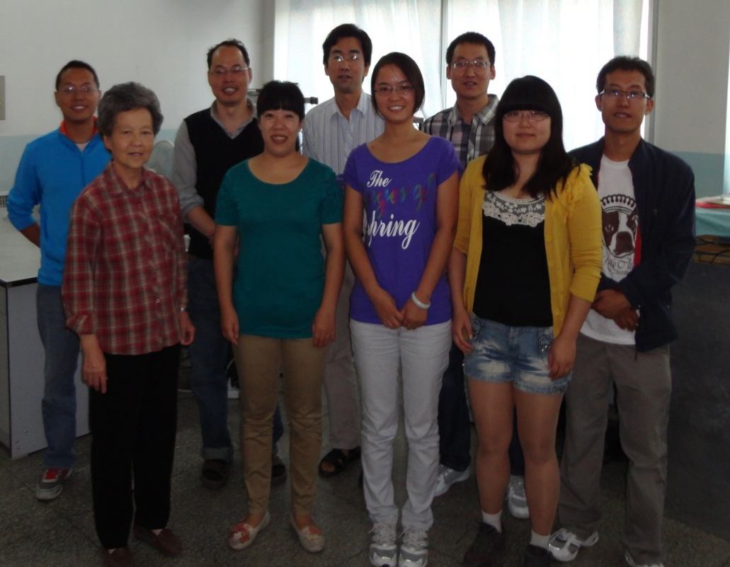
一、气体探测器实验室简介
人员：
段利敏，胡荣江，杨贺润，鲁辰桂，
张秀玲，马圆圆
主要承担大型实验装置上的气体探测器的研制和加工，同时还有用于束流检测以及核物理实验测量的小型气体探测器研制。

Slide 4
研制探测器种类
丝室探测器：MWPC；MWDC；。。。。
电离室： 横向场电离室；纵向场电离室；。。。。
微结构探测器：GEM；Micromegas；TPC（based GEM readout）。。。。

Slide 5
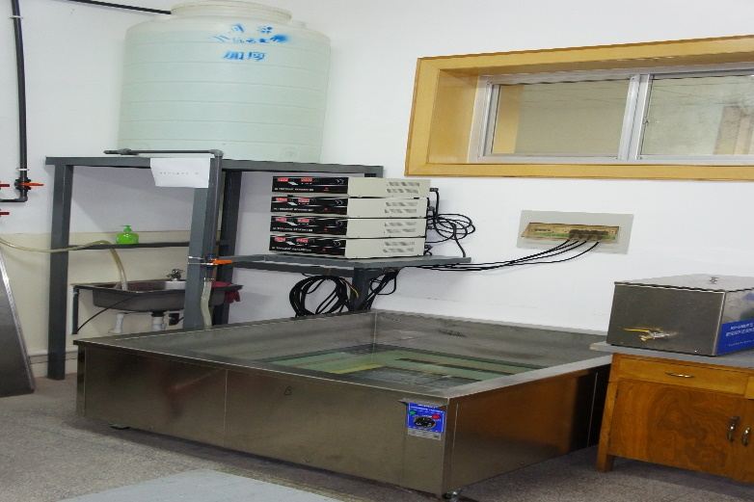
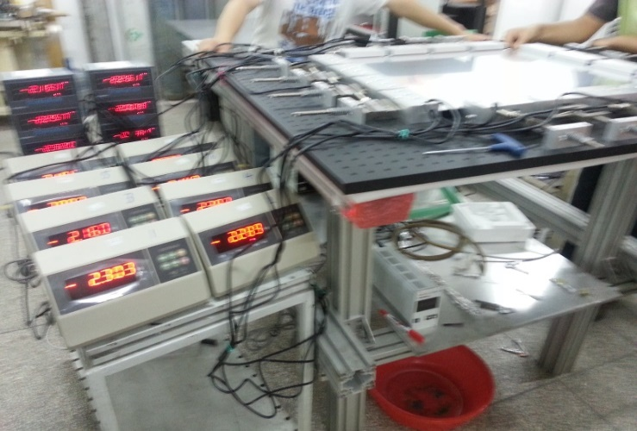
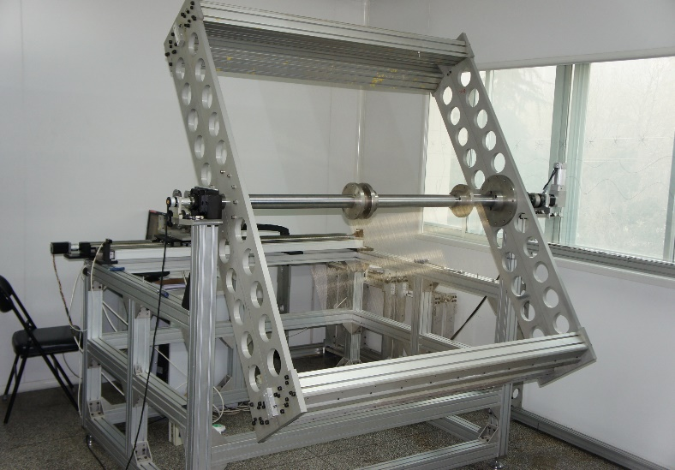
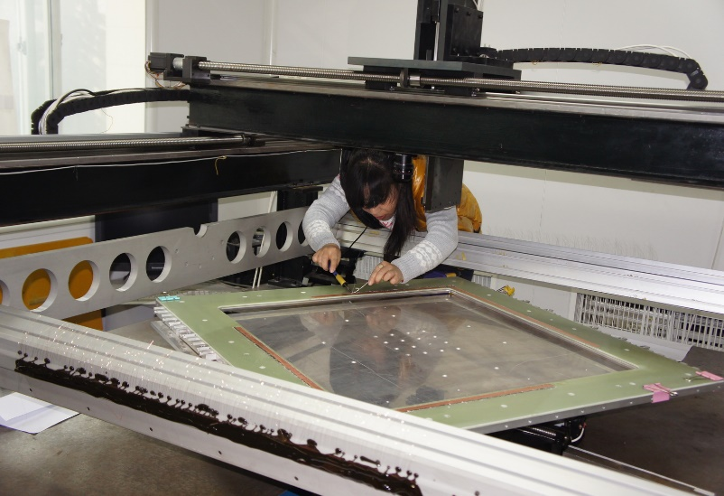
基础设施
实验室升级：
将扩建10万级，面积约200m2的清洁间
1200×1200×400mm³超声波清洗槽
拉膜平台
正在布丝的1.6m×1.6m布丝框架。
多维移动定位平台

Slide 6
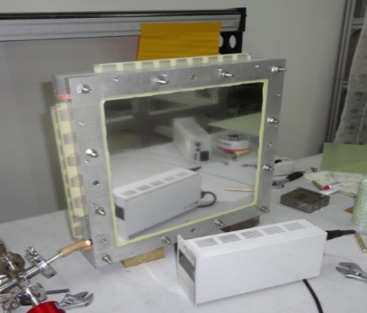
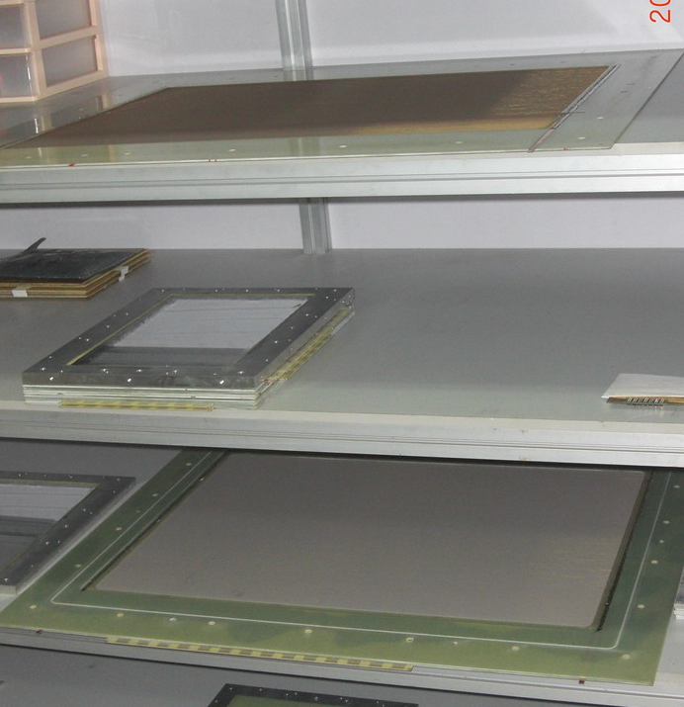
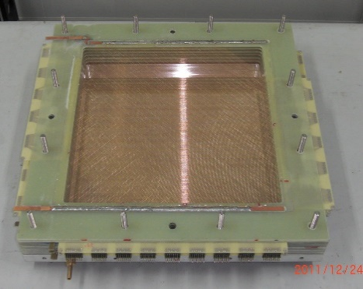
丝室探测器
1.常压下MWPC径迹探测器研制
探测器的漏气率测试。
组装中的MWPC探测器。
CSR外靶终端探测器研制：共三套MWPC探测器，每套包括X、U(30°)、V(-30°)三组探测平面，阳极丝间距2mm，阴极丝距1mm，阴极面与阳极面间距为3mm，灵敏面积分别为900×650mm²、400×266 mm²、300×300 mm²。

Slide 7
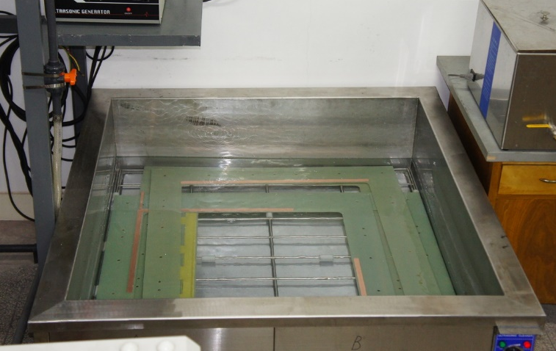
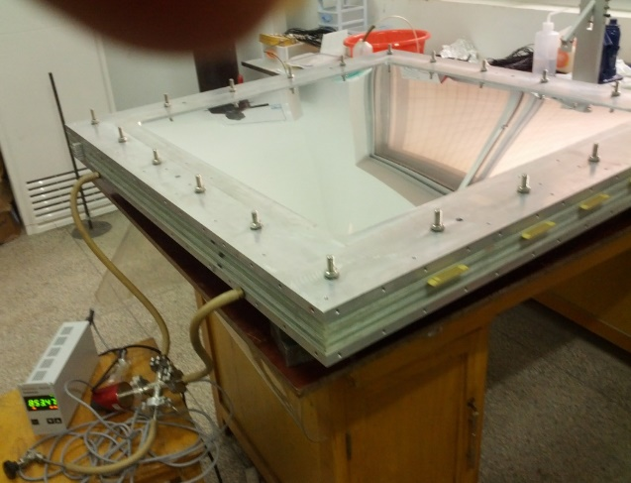
丝室探测器
2 暗物质宇宙线刻度系统MWDC 研制
用超声波对框架进行清洗。
布丝前探测器的漏气率测试。
利用SFE16调试探测器
两套完全相同的MWDC探测器，探测器外形大小为1020×1020mm²，灵敏面积760×760mm²，每套MWDC包括X、Y(90°)、U(30°)三组探测面，每个探测器面有80个输出信号，每套探测器共有240个输出信号。

Slide 8
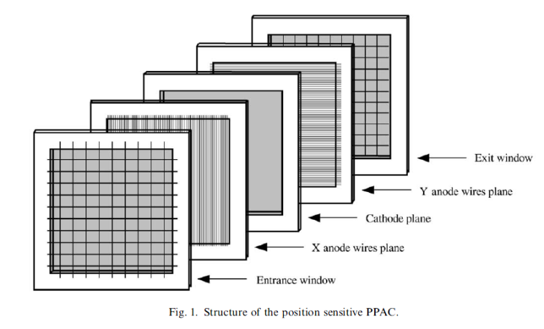
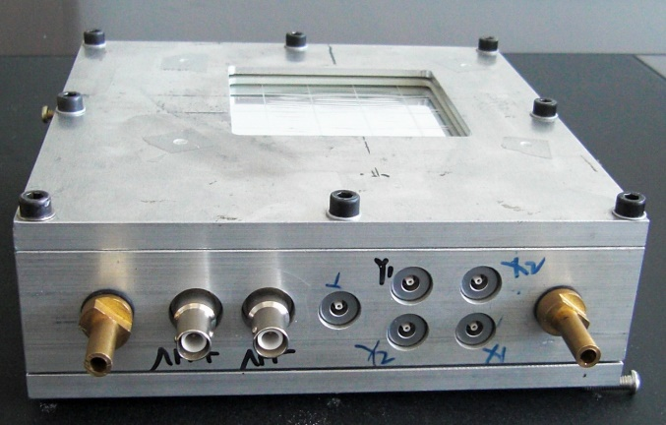
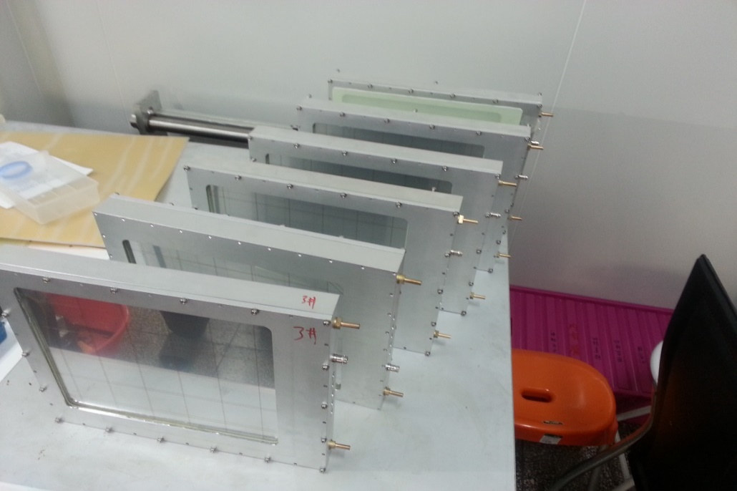
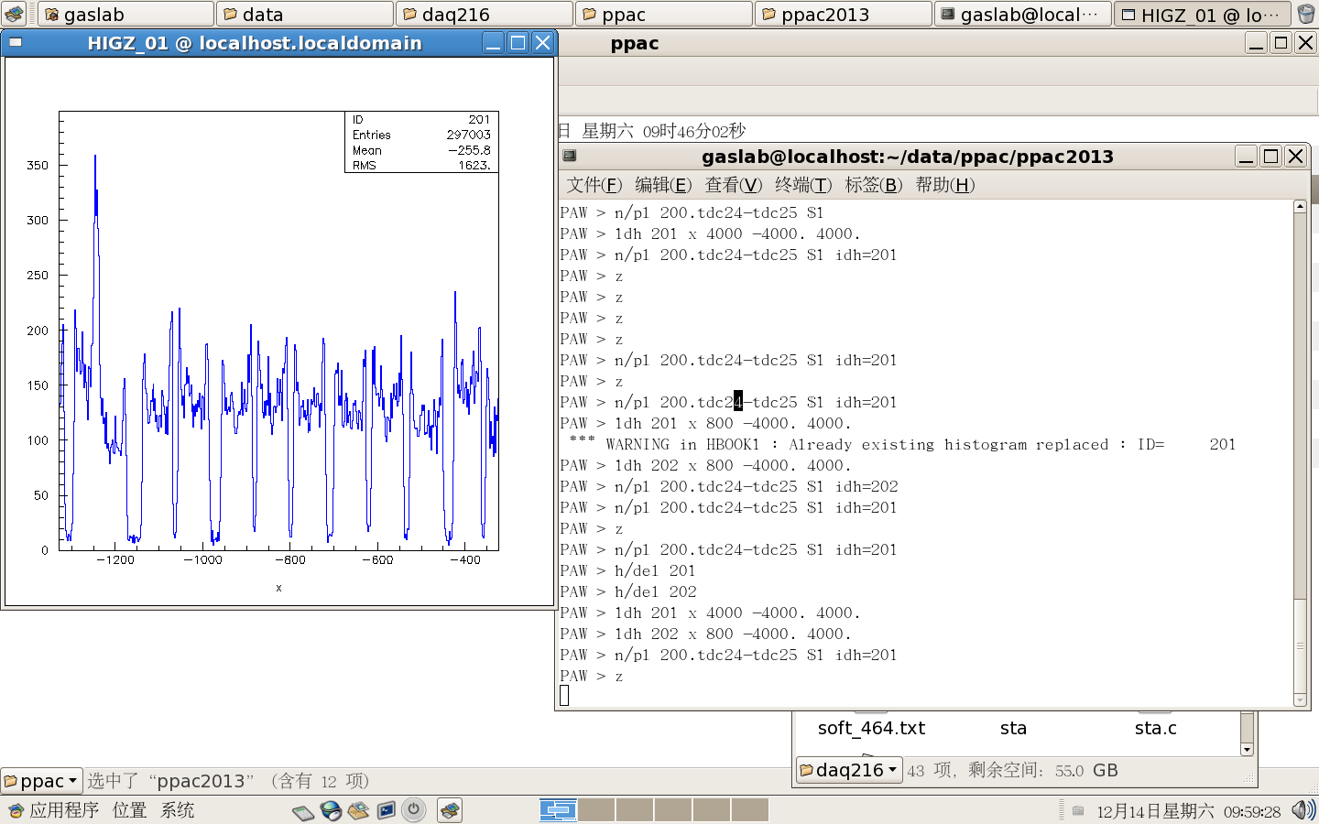
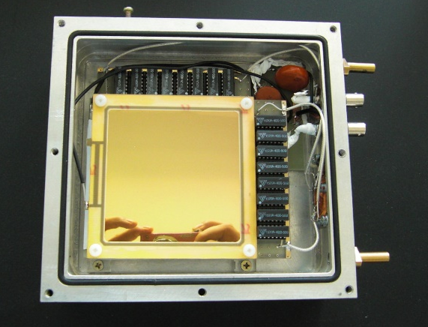
3 低气压的气体探测器（PPAC）
丝室探测器
239Po源的α粒子测试结果。
延迟线读出PPAC
6套PPAC的灵敏面积为244×284mm²，x和y方向的位置分辨均为4mm。采用延迟线读出，用于裂变碎片测量。

Slide 9
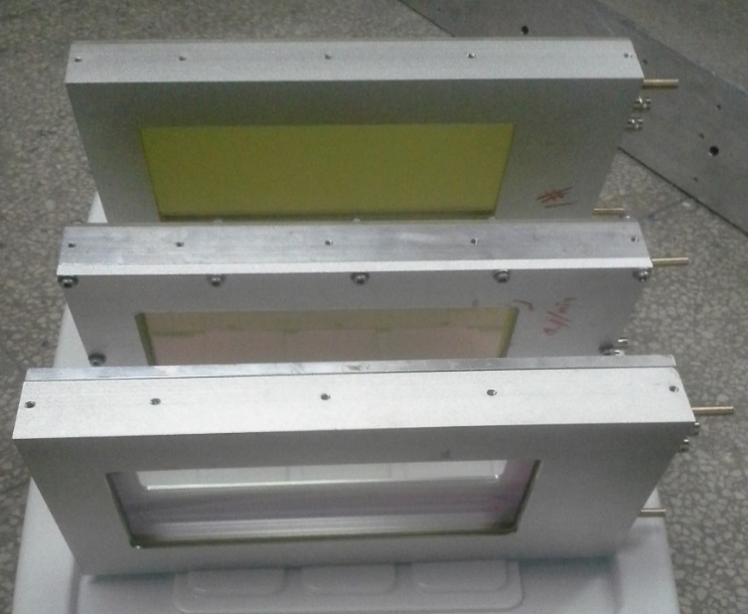
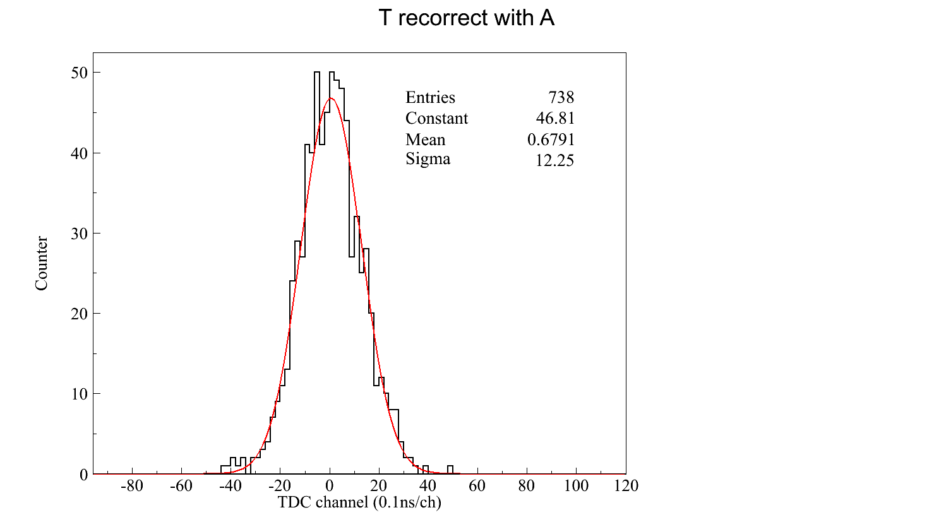
丝室探测器
用于超重核实验研究的低气压多丝室探测器研制
探测器的参数：
窗0.5μm mylar膜
工作气体异丁烷
气压 2mbr
漏气率0.1mbar/min
阳极电压+460V
阴极电压-100V
α探测效率好于９８％
时间分辨 FWHM＝3ns
为超重组提供2套低气压多丝室或雪崩室。应他们提出的高时间分辨要求，改变探测器结构，将中心电极由丝电极改为膜电极，由正高压改为负高压。得到较高的时间分辨。

Slide 10
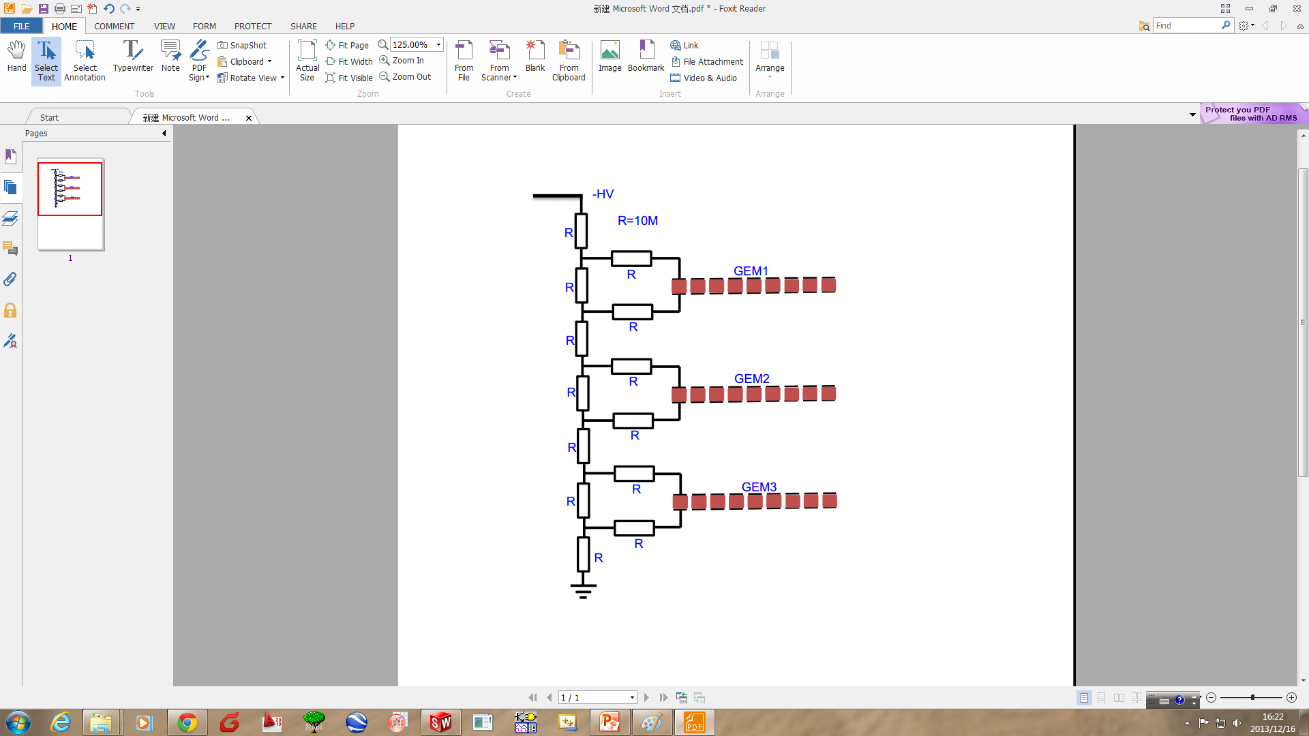
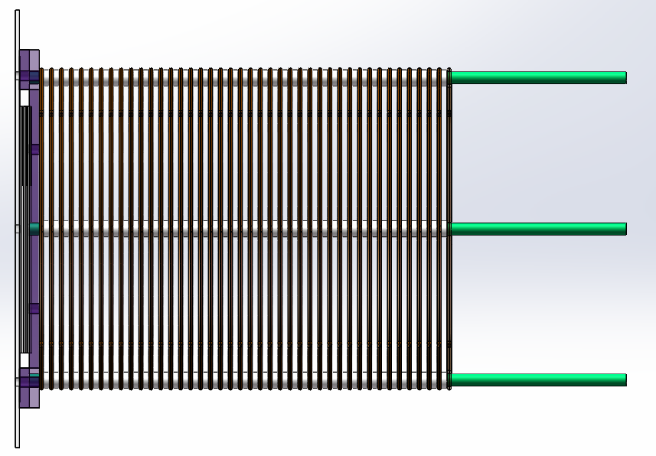
GEM读出的TPC研制
标准GEM探测器
灵敏面积 100×100mm²
工作气体 氩气+异丁烷 常压
桶部 150mm 电极宽4mm
最大增益～10⁴
改进了桶部设计,拟解决
1，桶部打火
2，拐角处电场畸变
正在加工等待测试！

Slide 11
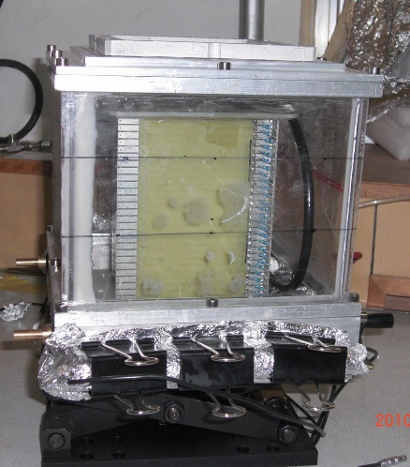
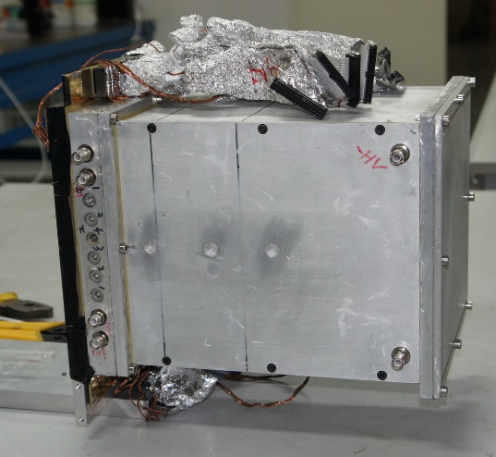
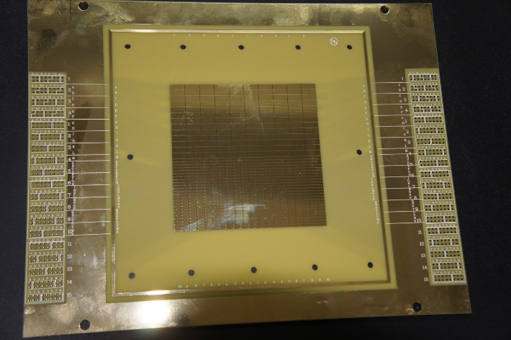
GEM读出的TPC研制
TPC的基本尺寸结构
有效面积：100×100 ，漂移距离：150mm
前端电子学采用SFE16，获取系统采用128路HPTDC。
Pad尺寸: 2×5mm²，4×10mm²

Slide 12
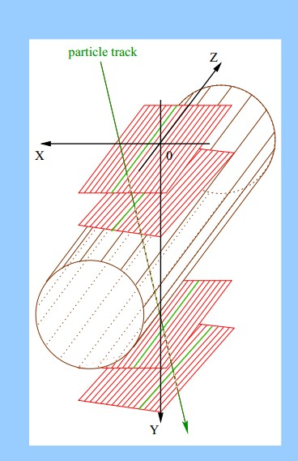
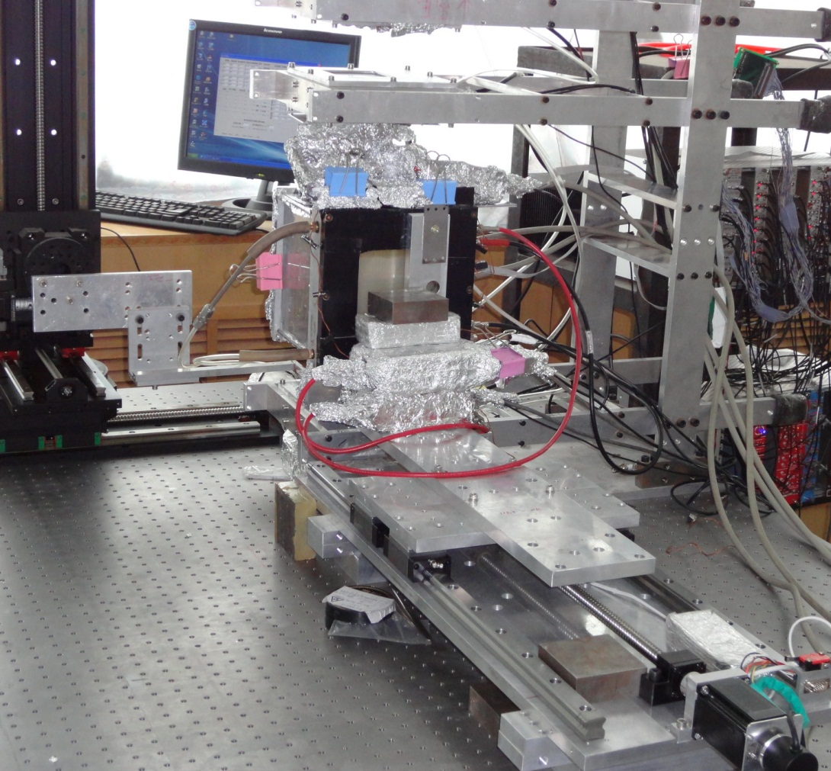
GEM读出的TPC研制
1#MWPC
2#MWPC
TPC
3#MWPC
TPC测试实验装备图

Slide 13
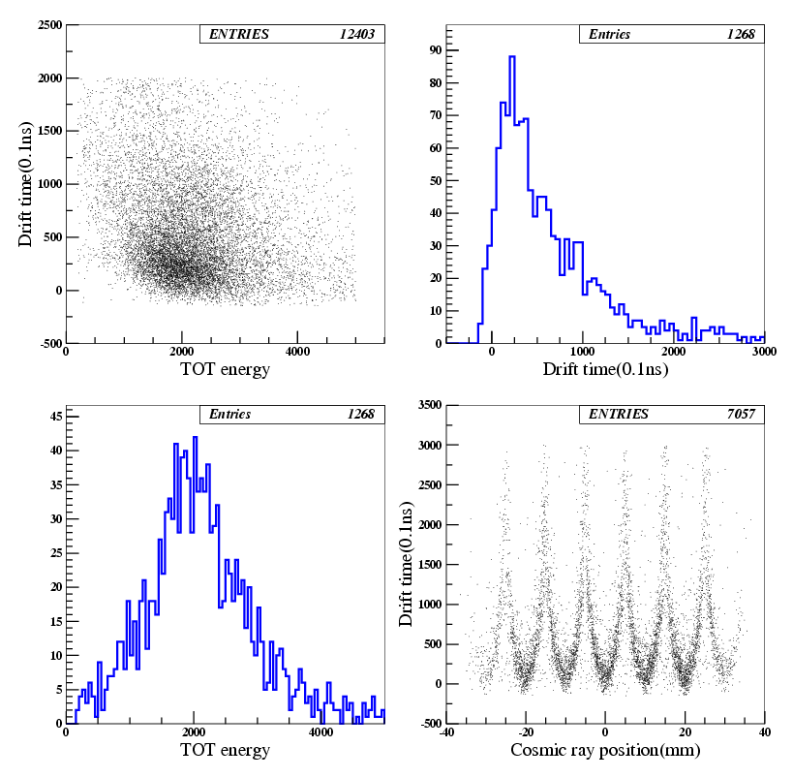
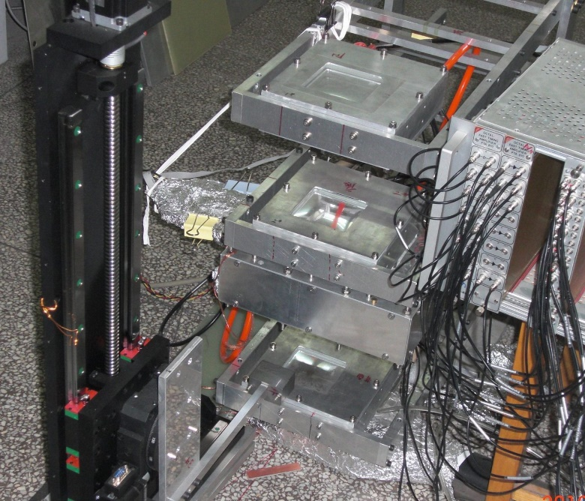
GEM读出的TPC研制
基于MWPC的小型宇宙射线位置刻度系统
研制了由3套MWPC以及精密位移平台组成的宇宙射线位置刻度系统。刻度系统的有效面积面积为75mm×75mm。目前该系统达到的位置分辨为σ=330μm。利用此系统，测试了SPE16前端电子学系统。
漂移室测试结果。

Slide 14
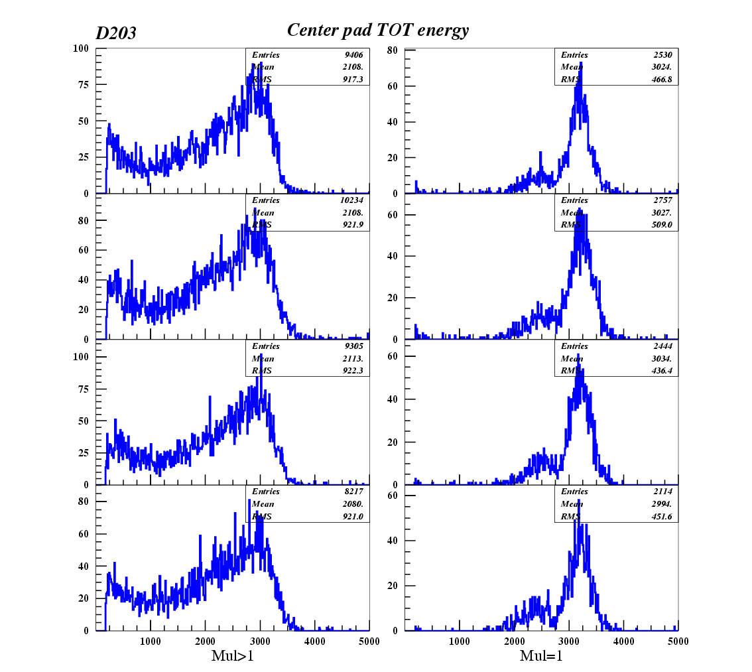
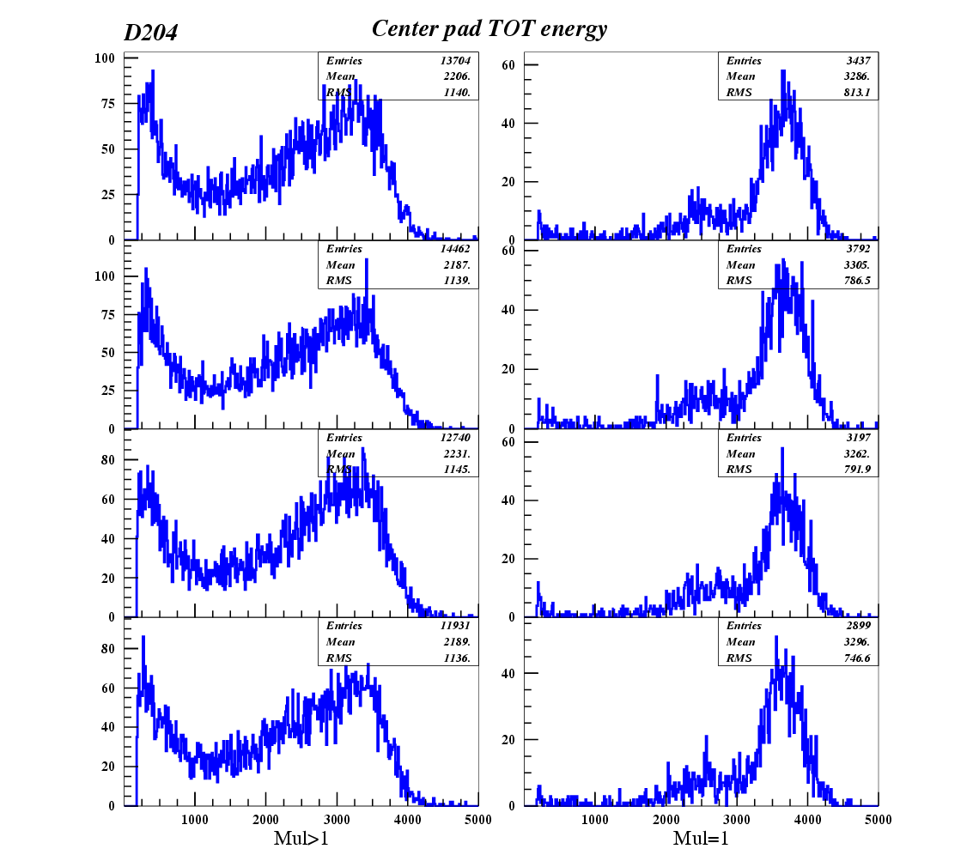
GEM读出的TPC研制
5.9keV X-ray TOT energy spectra
Drift length=50mm
Drift length=100mm
分布宽的为没有限定的TOT能谱，分布窄的为加入点火pad数为1的限定后的TOT能谱
5.9keV X-ray TOT energy spectra.
E=83.5v/cm, HV=1370V, pad size 4×10mm², Gas: Ar+10%iC₄H₁₀; Pressure: 0.85bar

Slide 15
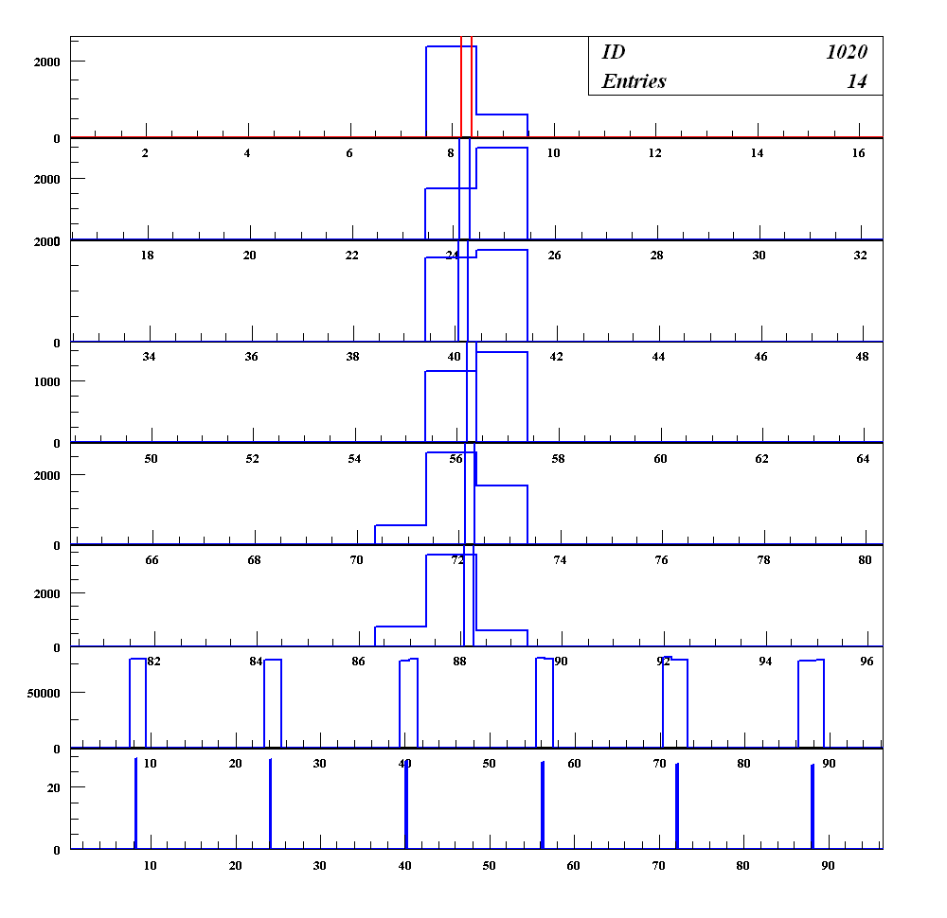
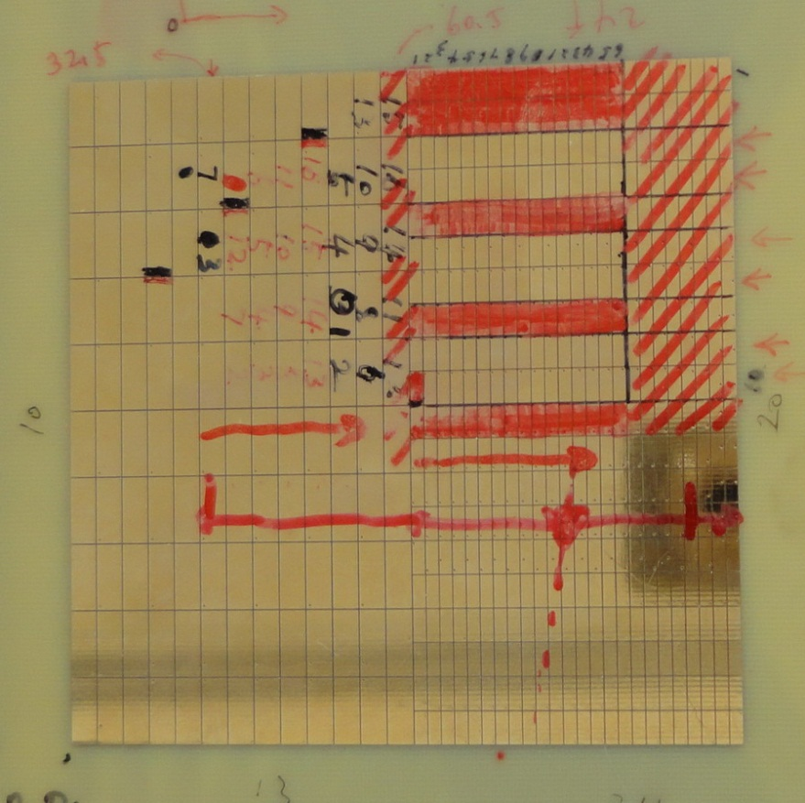
GEM读出的TPC研制
一条宇宙射线径迹：粗直方图由TPC给出，幅度代表能量，横座标为pad编号；细直方图由刻度系统给出，幅度没有意义。
TPC给出的漂移时间谱，起始时间由塑闪给出
Cosmic ray
刻度系统给出的漂移距离谱
红色区没读出

Slide 16
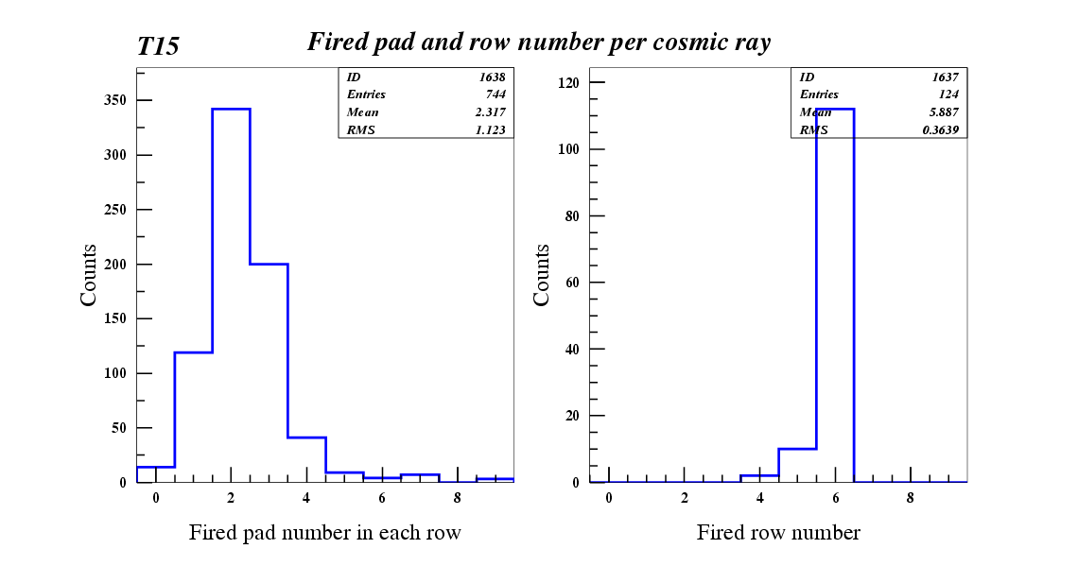
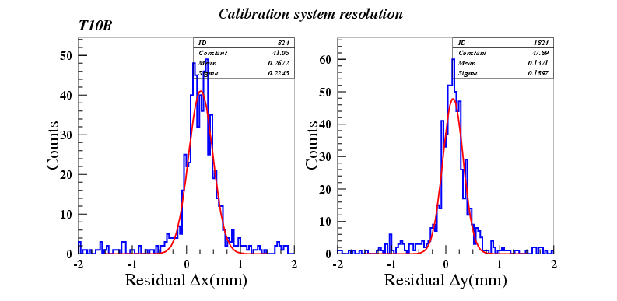
GEM读出的TPC研制
位置分辨
点火数统计分布
Totally have 6 rows and each row have 16 pads. The efficiency is 98% for cosmic ray.
Pad size 2×5mm², E=130V/cm, HV=1540V.

Slide 17

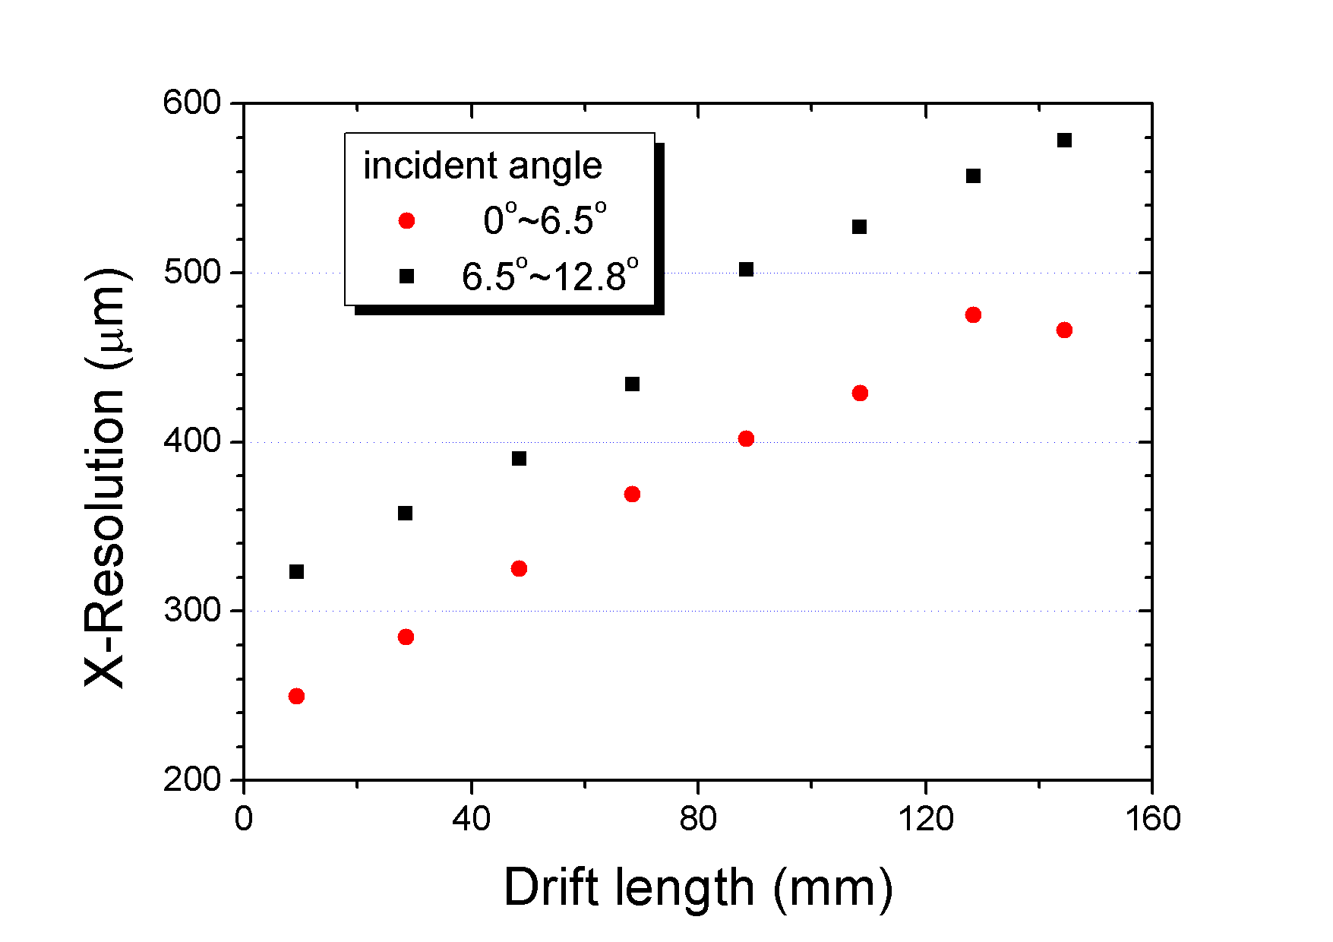
GEM读出的TPC研制
Test region
绿色框内，没有染色的区域为测试区，共有6行，每行有16个pad，共读出96个信号。宇宙射线由顶部入射，底部出射，每一行pad都会测量到一个位置信号，拟和可以得到宇宙射线径迹在读出板上的投影，通过残差分析可以得到每行的位置分辨。
Drift length was calculated from drift time
Readout anode
Test region: 6 rows, each row including 16 pads
Pad size: 2×5mm²,E=130V/cm, HV=1570

Slide 18
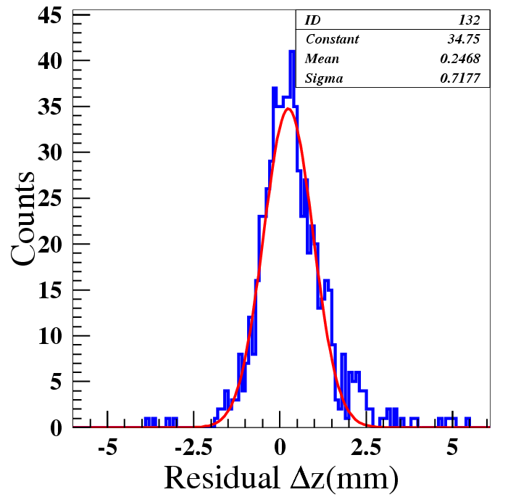
GEM读出的TPC研制
Z向位置分辨图
Drift length was given by MWPC ,and Drift-time was given by TPC pad.
pad size 2×5mm², E=130V/cm, HV=1570

Slide 19
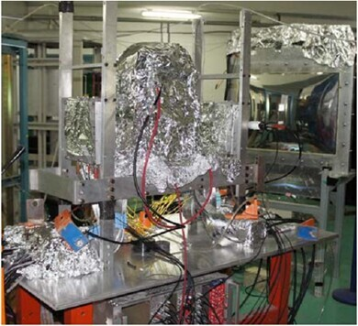
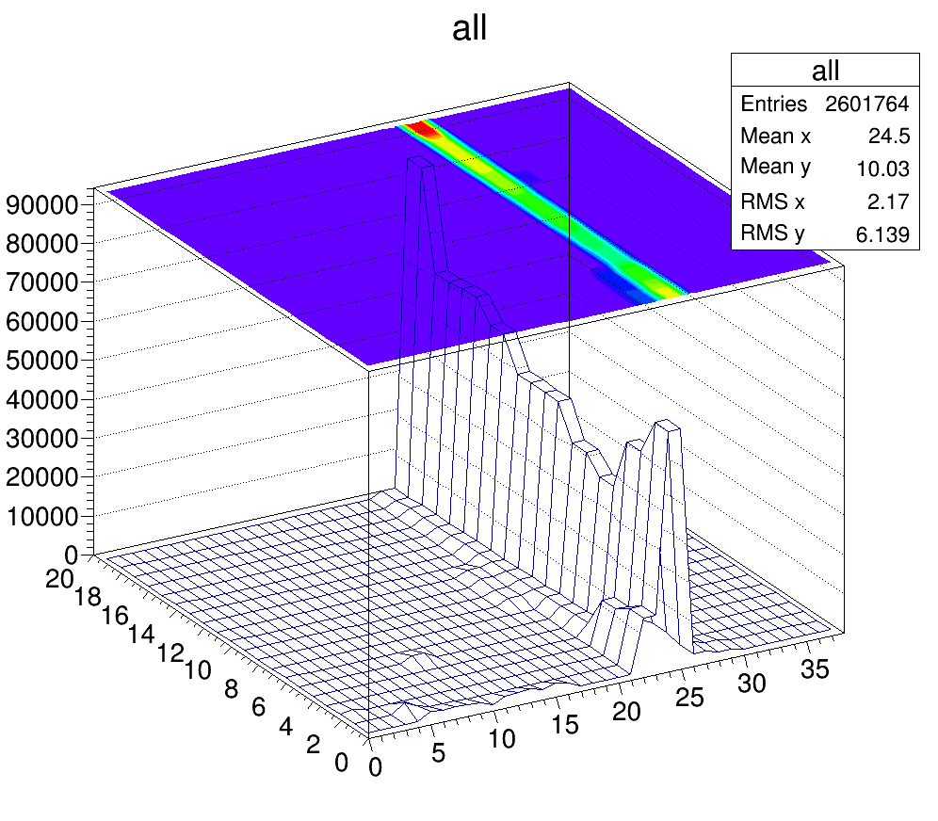
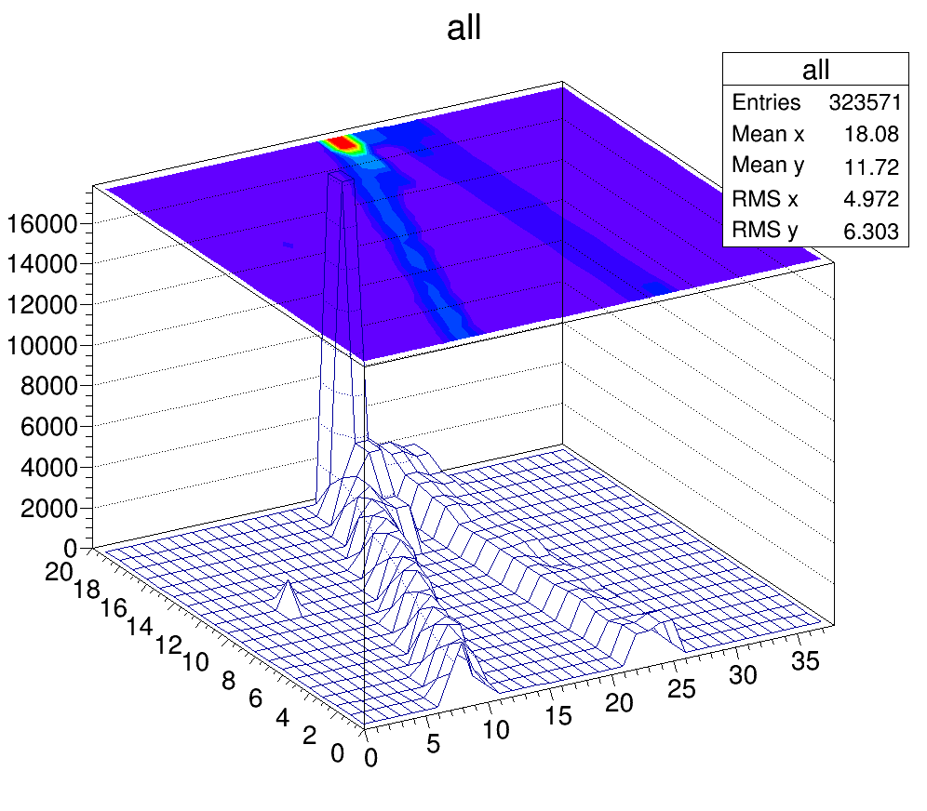
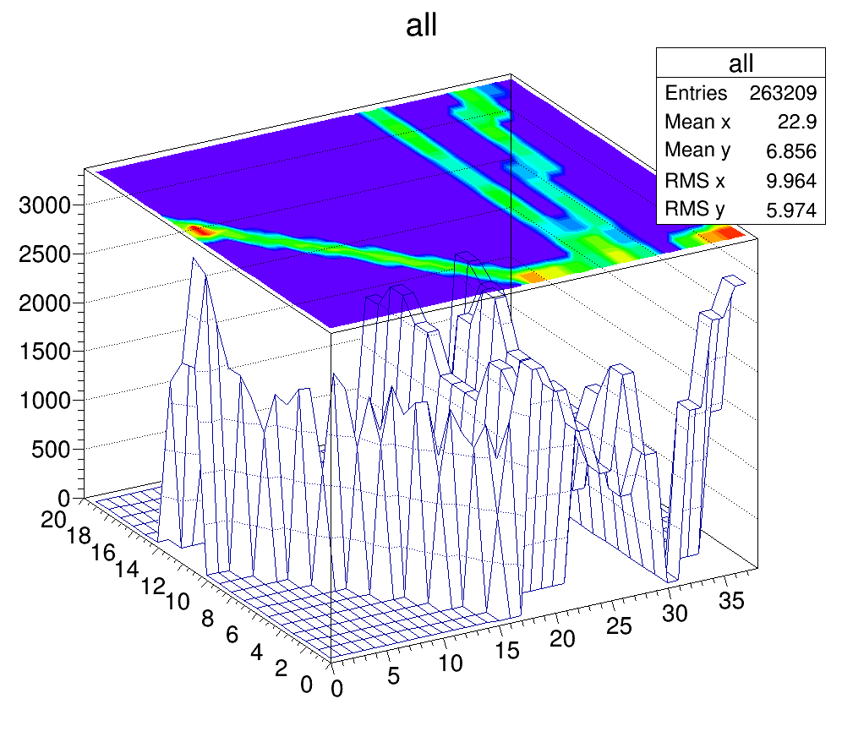
TPC束流测试
MWPC
束流
不足：没有精确位置刻度和没有统一时间点
PMT
TPC
1条径迹
2条径迹
3条径迹

Slide 20
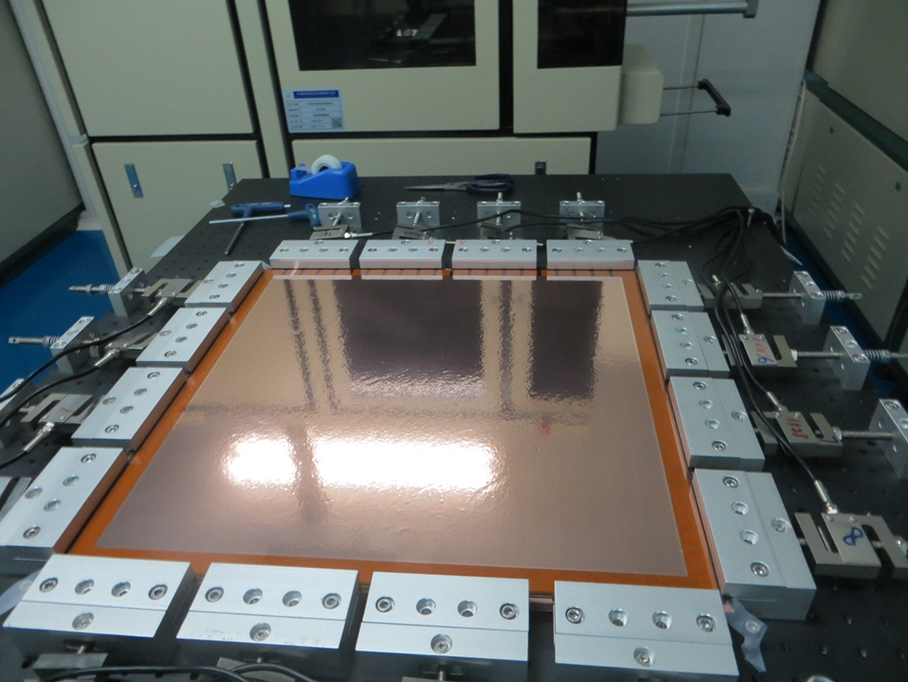
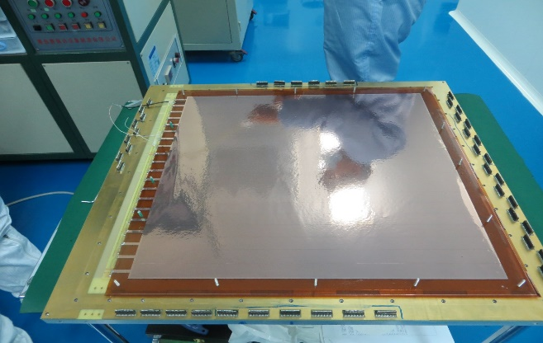
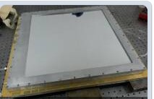
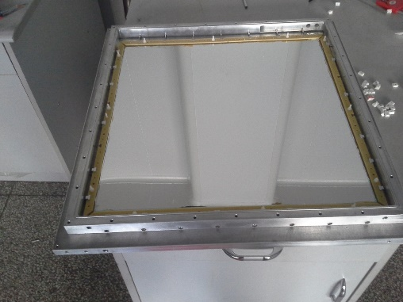
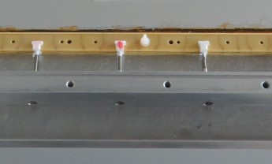
大GEM探测器组建
拉膜
组建
GEM探测器灵敏面积45cm*45cm，50微米厚
1.利用拉膜平台拉伸GEM膜
2.在GEM膜上粘接支撑框架
3.读出PCB板粘接到探测器地板上，并具有良好密封
4.逐步在PCB上安放等间距的3层GEM膜和漂移膜
5.组装外壳，并测试。
组装
改进
特点：可重复性组装探测器
缺点：每层膜的张力没办法确定，并且固定销钉造成
安装困难
改进：利用探测器侧向拉伸保证gem膜的张力

Slide 21
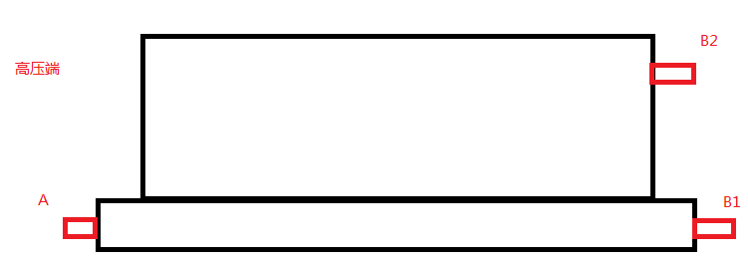
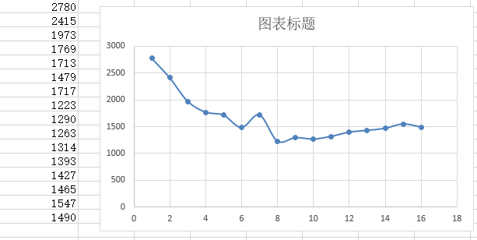
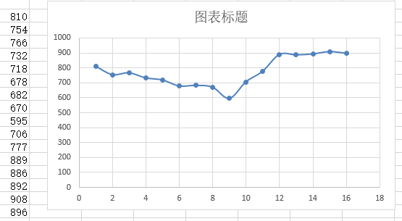
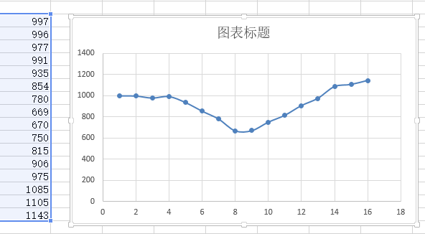
大GEM探测器增益测试
A端进气，B2出气
GEM膜
B1端进气，A端出气
B1端进气，B2端出气
测试发现问题：
增益均匀性成v字形，边缘高，中间低，并且是入气一端比另一端变化大，膜中间位置最低。
膜边缘位置容易放电，造成工作电压比较低，总体增益小。
结论：由于换气率不均匀，造成增益变化较明显

Slide 22
谢谢大家！

Slide 23
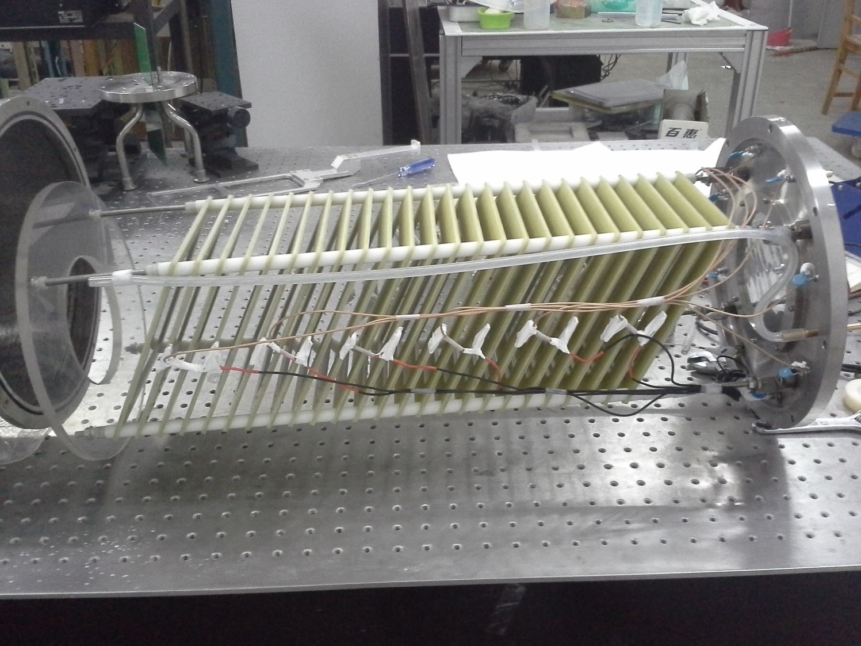
阳极12块，2并1输出
阴极13块
阳极加正高压，
阴极加副高压两者可选择
信号通过电容引出
前放选择
ORTEC 142PC VS MPR-16L
增益比较 MPR-16L（5MeV）> 142PC
噪声比较 MPR-16L+MSCF16 < 240mV
142PC + 572AMP <200mV
成型时间0.25us
最终实验选择MPR-16L+MSCF16

Slide 24
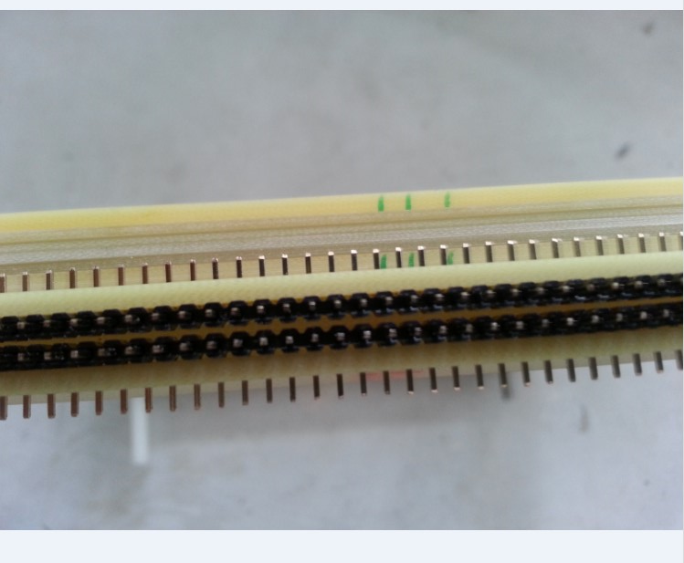
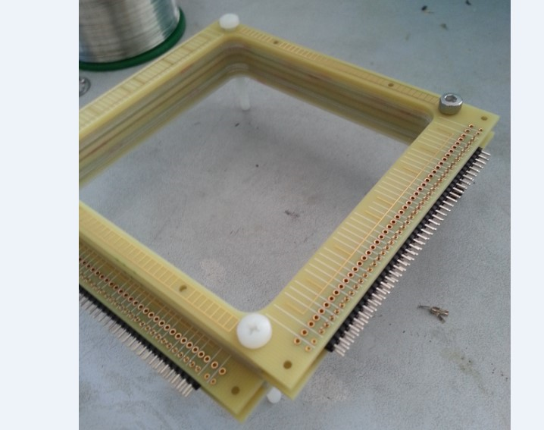


外靶实验多丝室
目的：靶前靶后束流监测
性能测试
内部结构

Slide 25





参加实验内容
暗物质的探测器组建
大型拉模设备的组建
丝的焊接
组建
清洗
拉力设备结构
膜的成品效果图

Slide 26




利用屏蔽盒对SFE16降噪处理
多丝室
带屏蔽盒的SFE16
多卡获取控制程序
逐丝能谱初步分析图
利用多丝室对调试SFE16板+HPTDC获取系统

Slide 27


基于SPE16和HPTDC的漂移室的性能初步测试结果
刻度系统位置分辨σ=330μm 。
漂移室着火丝多重性。
漂移室测试结果：在未扣除刻度系统与前沿定时影响下，位置分辨σ=640μm；对宇宙射线探测效率为96.9%。

Slide 28

3. 由GEM读出的TPC原型性能测试
前端电子学采用SFE16，获取系统采用128路HPTDC。
TPC: 100×100 sensitive area，150mm drift length
Cosmic ray was measured by 3 MWPC. The MWPC’s sensitive area is 80mm*80mm, and position resolution σ_{x} and σ_{y} are about 250μm. Start signal of cosmic ray was given by a plastic scintillator detector with 150mm*150mm area placed under 3rd MWPC.
Pad size: 2×5mm²，4×10mm²

Slide 29



北航MUSIC探测器研制 横向电离室 纵向电离室
电离室研制

Slide 30



束诊探测器的制作
终端分条电离室：用于治疗过程中束流位置间相对剂量分布监测及反馈，上线10套；
高能束线气体探测器：用于同步环引出后的束流位置及分布诊断测量，上线19套；
剂量电离室：用于治疗过程中束流剂量测量及反馈，重离子治癌中最重要的探测器，上线15套；
剂量电离室
高能束线气体探测器
终端分条电离室

